Slide 1
Проект «Здесь из-под камня рвется пламя»
Муниципальное общеобразовательное учреждение «Тырновская средняя
общеобразовательная школа имени Л.А.Загоскина»
Пронского района рязанской области
Разработка и реализация:
Рыбалкина Юлия.

Slide 2
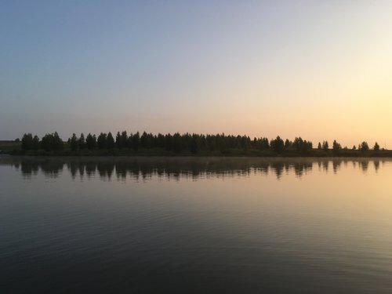
География проекта
Тырновское сельское поселение Пронского района
Рязанской области

Slide 3
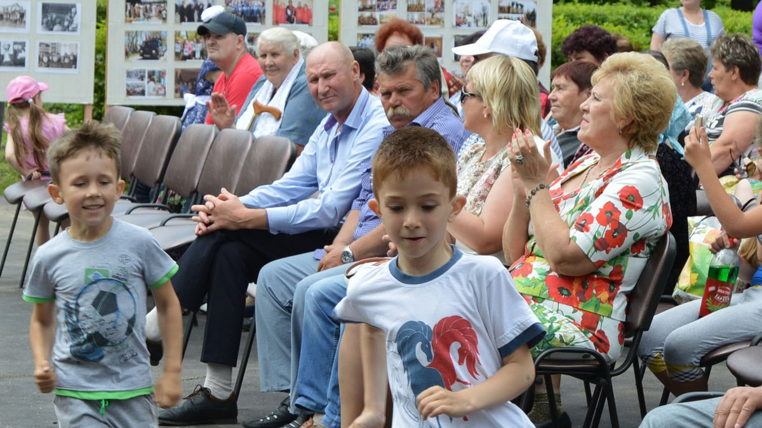
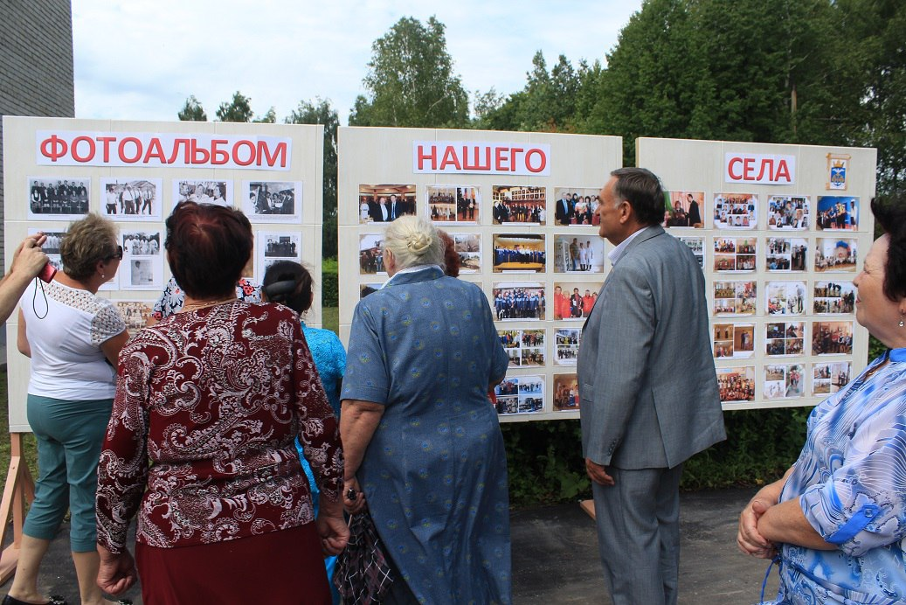
Целевая группа
Жители села Тырново (750-800 человек)

Slide 4
Краткая аннотация
В сельской местности есть не так много мест, требующих особого внимания и заботы. Для нашего села особым местом является обелиск и прилегающая к нему территория. Обелиск павшим воинам располагается на центральной улице, недалеко от администрации Тырновского поселения. Недаром он был выбран объектом нашей заботы. Дети ежедневно проходят мимо него в школу, сельчане спешат на работу. Все важные мероприятия, посвященные памяти павших воинов проходят на территории обелиска. Так сложилось, что практически в каждой семье нашего небольшого села погибли деды и прадеды, служа Отечеству. И опираясь на патриотические чувства наших ребят, на сохранение памяти о наших погибших земляках, мы поставили перед собой задачу ухаживать в течение года за территорией обелиска.

Slide 5
Проблема
Отсутствие эстетического озеленения на территории обелиска, наличие мусора, невозможность периодической уборки территории обелиска в течение года.

Slide 6
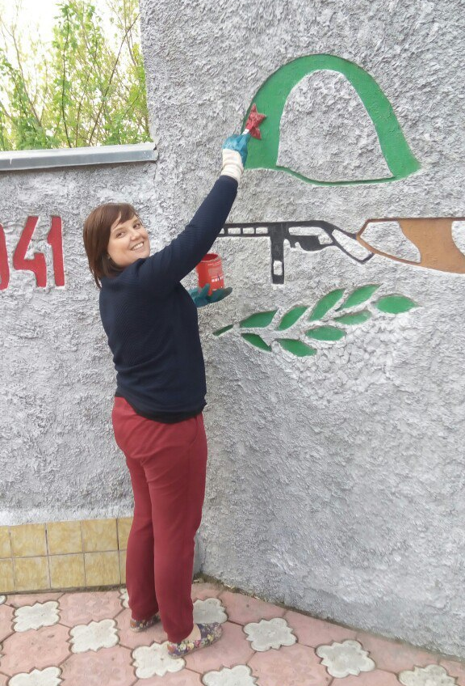
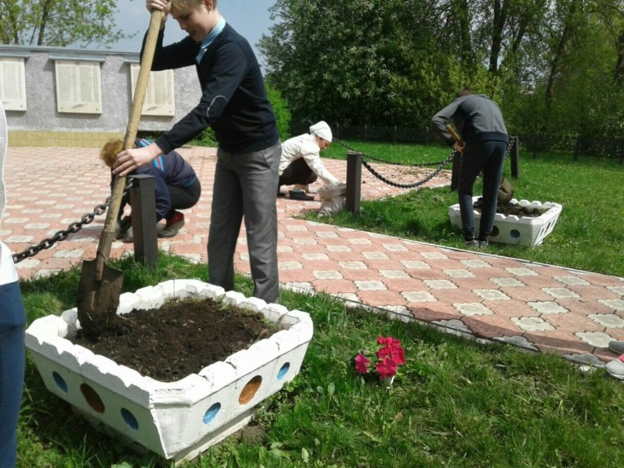
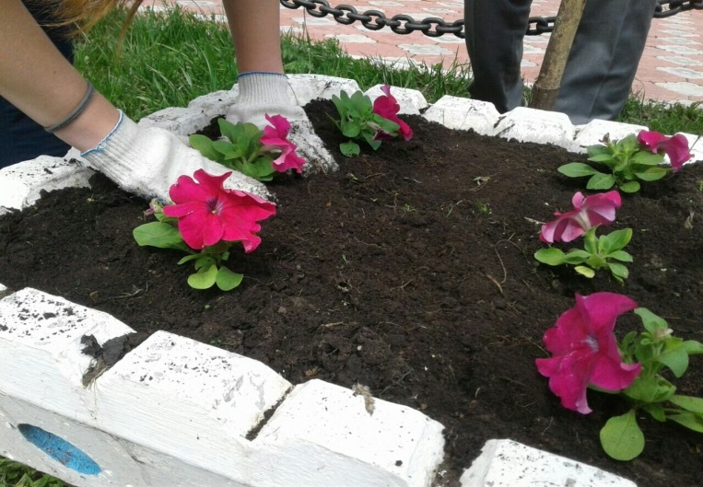
Цель проекта
Улучшение экологического и эстетического состояния обелиска в селе Тырново, закладка клумб и посадка деревьев и кустарников

Slide 7
Задачи проекта
• Создать оптимальные условия для организации экологического воспитания детей.
Привлечь внимание детей к сохранению исторического и природного окружения.
• Формировать любовь к природе, приобщение к красоте природы, бережному отношению.
Развивать творческий потенциал ребенка, как ключ к освоению экологической культуры.
• Разработать и осуществить плана эскиза озеленения и благоустройства территории обелиска.
Сформировать навыки практической деятельности у учащихся по благоустройству, озеленению и уходу за территорией у памятника участникам военных событий.
• Воспитать коммуникативные навыки, самостоятельность, трудолюбие и любознательность ко всему живому.

Slide 8
Методы реализации
• наблюдения и экологические экскурсии;
• создание видеофильмов, презентаций, слайд шоу;
• познавательное чтение;
• конкурсы и викторины,
• продуктивная деятельность, защита плакатов, проектов;
• выпуск экологических газет, брошюр
• эколого-познавательные праздники и развлечения.
• экскурсии на облагороженный детьми обелиск, проведение уроков на открытом воздухе

Slide 9
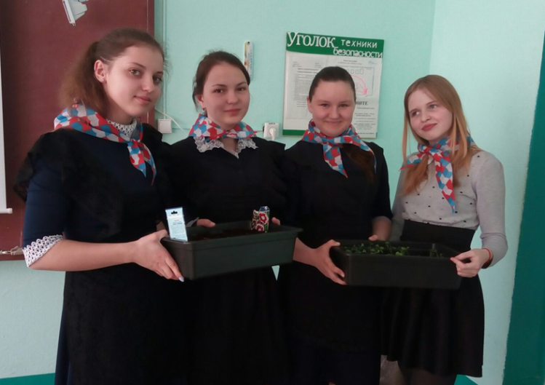
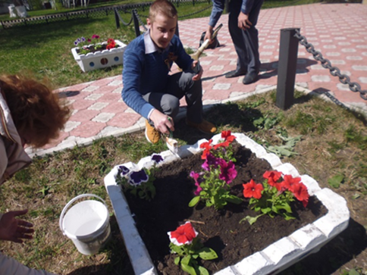
Результаты проекта
• Озеленение вазонов у обелиска села Тырново (посадка цветов, прополка, полив)
• Закладка большой клумбы на территории обелиска (уничтожение сорняка, высадка цветов, облагораживание клумбы каменной выкладкой)
• Создание «Аллеи победы» и «Сирень победы» (посадка более 30 хвойных и кустарных деревьев)
• Участие в конкурсе «Цветы героям-победителям» в 2017 и 2018 гг.

Slide 10
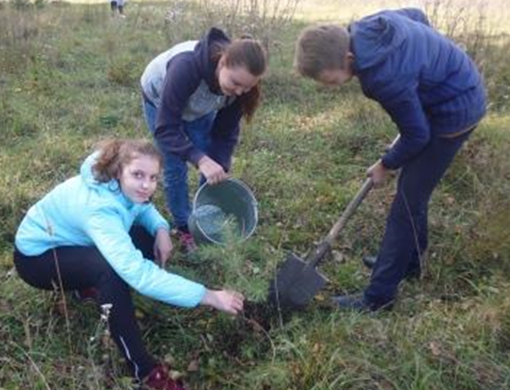
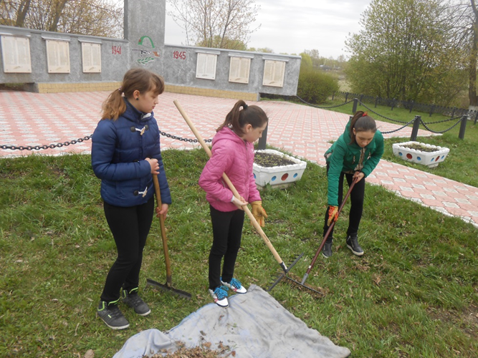
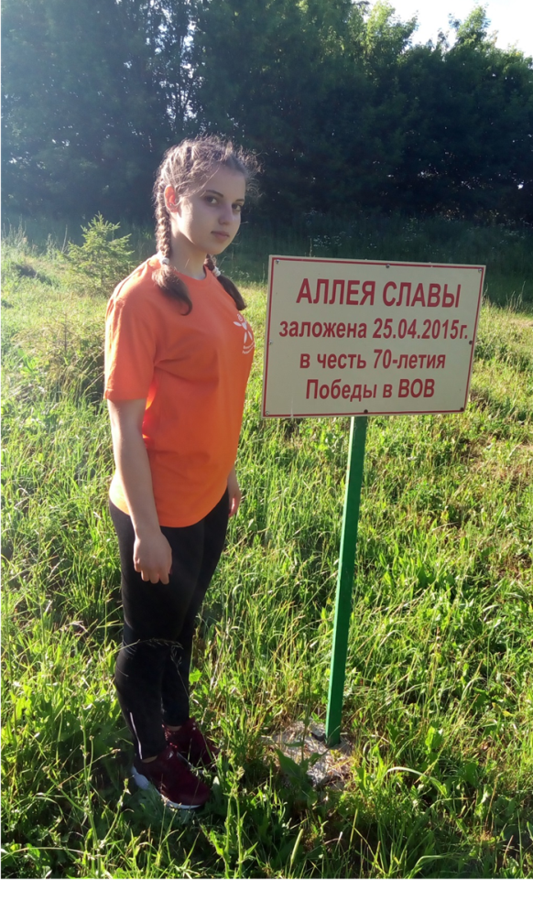
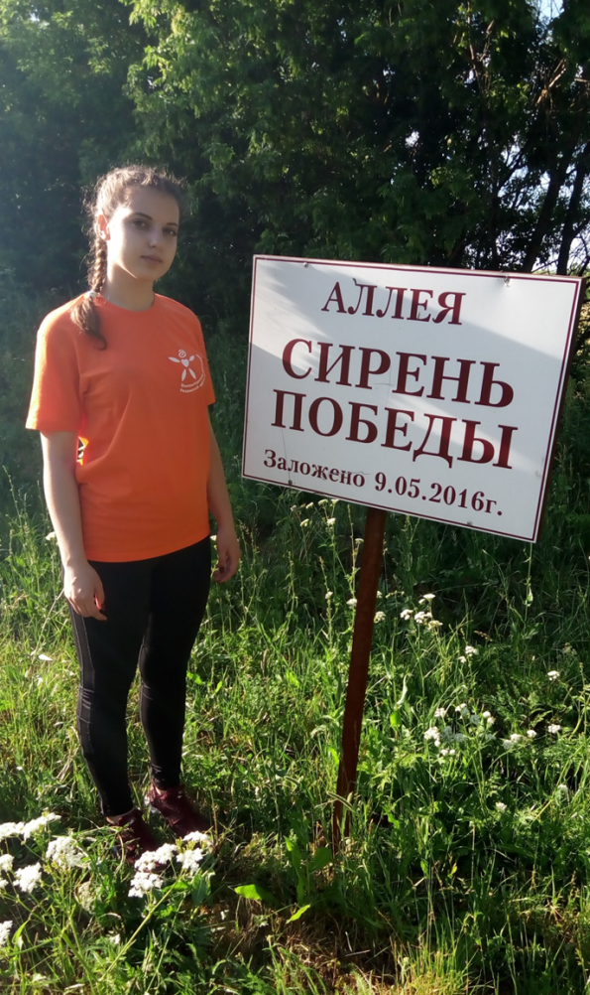
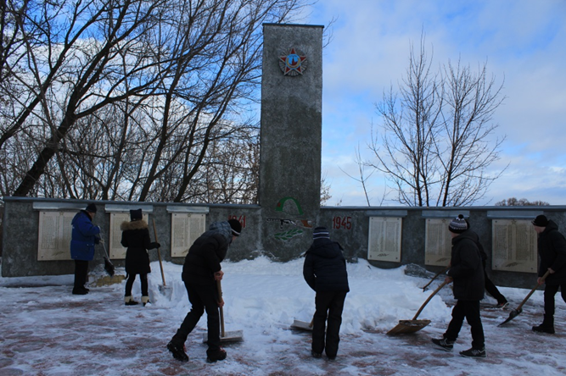
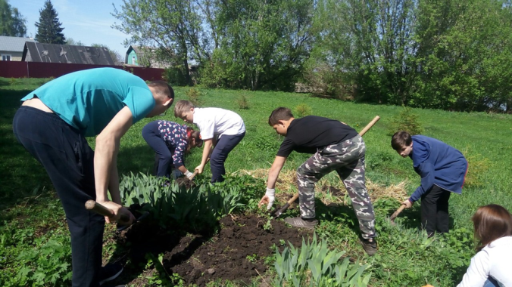
Уборка памятника

